Slide 1

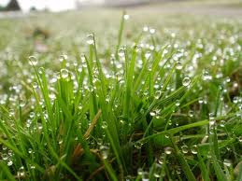
Teplota. Skúmanie premien skupenstva látok
Premena plynu na kvapalinu, kondenzácia

Slide 2
Kondenzácia = skvapalňovanie:
premena plynného skupenstva na kvapalné
V prírode:
dážď, rosa, ...
kvapky vody na okne
kvapky vody na pokrievke hrnca

Slide 3
Vznik kvapiek vody na pokrievke:
do nádoby dáme horúcu vodu, prikryjeme
V hrnci sa voda vyparuje, vzniká vodná para
molekuly vodnej pary narazia do pokrievky, ktorá má nižšiu teplotu
dochádza k zmene vodnej pary na kvapalinu
tento dej skončí, keď sa vyrovnajú teplota vody a pokrievky

Slide 4
Pri vyrovnaní teplôt vody, vzduchu s vodou parou a pokrievky dochádza k rovnovážnemu stavu:
počet molekúl, ktoré sa zmenia na vodnú paru (uniknú z vody do vzduchu) sa rovná počtu molekúl vody, ktoré sa vrátia zo vzduchu do vody
= vzduch je nasýtený vodnými parami

Slide 5
Vznik rosy (hmly)
Rosa vzniká pri veľkom teplotnom rozdiele medzi dňom a nocou
Molekuly vody sa pohybujú vo vzduchu a narážajú do seba, pribežných podmienkach sa od seba odrazia a pohybujú sa ďalej
Ak sa vzduch prudko ochladí (napr. v blízkosti studeného skla alebo v prízemných vrstvách vzduchu), molekuly vody sa neodrazia, ale sa spoja a vytvoria kvapku vody

Slide 6
Rosný bod
Teplota vody, pri ktorej sa začnú tvoriť z vodnej pary kvapky vody
Závisí od:
množstva vodných pár v ovzduší
teploty okolitého prostredia

Slide 7
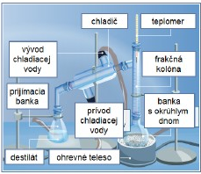
Destilácia
oddeľovanie kvapalín
teplota varu kvapalín je rôzna
kvapalina s nižšou teplotou varu sa vyparuje intenzívnejšie
para sa odvádza do chladiča, kde sa opäť mení na kvapalinu
destilovaná voda, lieh

